Slide 1
CHÀO MỪNG QUÝ THẦY CÔ GIÁO VỀ DỰ GIỜ THĂM LỚP!

Slide 3
MỞ ĐẦU
Em hãy kể tên một số hoạt động của Quảng Nam với quá trình giao lưu, hội nhập văn hóa quốc tế mà em biết.

Slide 4
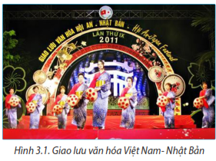

Slide 5
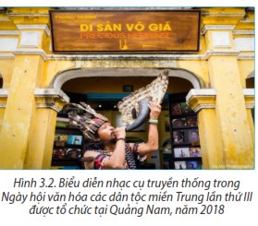

Slide 6
KIẾN THỨC MỚI

Slide 7
1
Vai trò việc giao lưu, hội nhập
văn hóa của tỉnh Quảng Nam

Slide 8
Em hãy nêu những thành quả từ việc giao lưu, hội nhập văn hóa của tỉnh Quảng Nam

Slide 9
Tạo ra những tiền đề, những cơ hội để Quảng Nam với những đặc trưng văn hóa của mình được giao lưu, quảng bá với các địa phương, quốc gia khác trên thế giới. Và ngược lại, cũng chính trong quá trình giao lưu đó, Quảng Nam có dịp được chọn lọc, tiếp thu những giá trị mới, tích cực, tiến bộ từ các địa phương, quốc gia khác để làm phong phú, đa dạng thêm cho nền văn hóa của mình.

Slide 10
Việc giao lưu hội nhập văn hóa quốc tế góp phần nâng cao nhận thức của người dân Quảng Nam về giá trị của các di sản văn hóa cũng như ý thức bảo tồn, phát huy những giá trị văn hóa đặc sắc của tỉnh.

Slide 11
Quảng Nam đã kết nối hữu nghị và hợp tác với nhiều địa phương, đối tác của các quốc gia trên thế giới gồm: tỉnh Sê Koong và tỉnh Chămpasak (Lào), thành phố Osan, thành phố Yongin, thành phố Gwang- yang, Trường Đại học nữ sinh Dongduk (Hàn Quốc), tỉnh Moghilev (Belarus), tỉnh Ubon Ratchathani (Thái Lan), tỉnh Nagasaki, Hội đồng dân biểu tỉnh Nagasaki, thành phố Kinokawa (Nhật Bản), Khu Tự trị dân tộc Choang Quảng Tây (Trung Quốc).

Slide 12
Các hoạt động giao lưu văn hóa quốc tế góp phần nâng cao hiệu quả cho công tác kinh tế, đối ngoại của địa phương. Trong năm 2022, Quảng Nam đón gần 4,8 triệu lượt khách tham quan, lưu trú du lịch, tăng 13 lần so với cùng kỳ năm 2021, doanh thu du lịch đạt 3.800 tỷ đồng.

Slide 13
Quảng Nam cũng đã ký nhiều biên bản ghi nhớ hợp tác trong các lĩnh vực điều dưỡng và tiếp nhận thực tập sinh với tỉnh Nagasaki (Nhật Bản), tạo điều kiện cho hoạt động hỗ trợ chuyển giao công nghệ sản xuất, đặc biệt sản xuất các linh kiện, phụ tùng của Tập đoàn Mazda (Nhật Bản) cho Công ty Cổ phần ô tô Trường Hải (Thaco)…

Slide 14
2
Những hoạt động giao lưu,
hội nhập văn hóa của tỉnh Quảng Nam

Slide 15
Trình bày những hoạt động tiêu biểu trong giao lưu hội nhập văn hóa của tỉnh Quảng Nam trong thời gian gần đây.

Slide 16
-Từ khi tách tỉnh đến nay, Quảng Nam đã tích cực mở rộng, nâng cao hiệu quả hoạt động đối ngoại, hợp tác, hội nhập quốc tế trong tất cả các lĩnh vực mà đặc biệt là lĩnh vực văn hóa.
-Song song với những hoạt động hiệu quả của đối ngoại Đảng và Nhà nước, công tác đối ngoại nhân dân của tỉnh trong những năm qua đã có nhiều điểm nhấn đặc biệt, góp phần tăng cường giao lưu, thúc đẩy sự hiểu biết giữa người dân Quảng Nam và nhân dân nhiều quốc gia trên thế giới.

Slide 17
Các hoạt động nhân kỷ niệm các dấu mốc lớn trong quan hệ ngoại giao giữa Việt Nam và các nước, các sự kiện giao lưu văn hóa quốc tế được tổ chức thời gian qua không chỉ làm phong phú đời sống văn hóa của người dân Quảng Nam mà còn quảng bá hình ảnh tỉnh Quảng Nam vùng đất với hai di sản văn hóa thế giới, vùng đất của Ngũ Phụng Tề Phi.

Slide 18
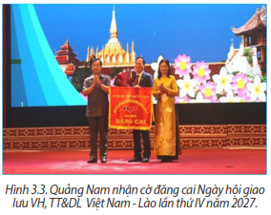

Slide 19
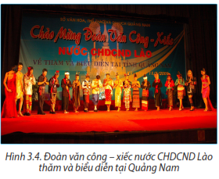

Slide 21
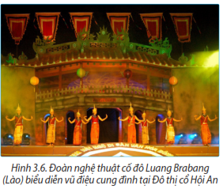

Slide 22
Việc đăng cai tổ chức thành công các sự kiện quan trọng, trong đó nổi bật có Chương trình Phu nhân, Phu quân của các Trưởng đoàn các nền kinh tế thành viên APEC, Hội nghị cấp Bộ trưởng trong khuôn khổ năm APEC Việt Nam 2017, Diễn đàn phát triển bền vững miền Trung, Hội nghị Xúc tiến đầu tư Quảng Nam vào Sê Koong, Hội nghị cấp cao Thường niên Quảng Nam – Sê Koong, Ngày Nhật Bản tại Quảng Nam, Ngày văn hóa Hàn Quốc tại Quảng Nam, Giao lưu văn hóa thường niên Hội An – Nhật Bản, Liên hoan Hợp xướng quốc tế

Slide 23
Các hoạt động đối ngoại quan trọng như: Festival Di sản Quảng Nam, Kỷ niệm 20 năm Đô thị cổ Hội An và Khu Di tích Mỹ Sơn được công nhận di sản văn hóa thế giới và 10 năm Cù Lao Chàm được công nhận Khu Dự trữ sinh quyển thế giới đã góp phần đưa hình ảnh của một Quảng Nam giàu văn hóa, đầy tiềm năng, thân thiện, mến khách ra thế giới. Quảng Nam cũng đã tạo điều kiện cho hơn 1500 lượt phóng viên báo chí nước ngoài đến thực hiện các phóng sự giới thiệu về văn hóa, ẩm thực, cảnh đẹp của tỉnh Quảng Nam, trong đó có nhiều kênh truyền hình, báo chí uy tín như: CNN (Hoa Kỳ), KBS (Hàn Quốc), NHK (Nhật Bản), BBC (Anh)….

Slide 24
3
Những thách thức của giao lưu, hội nhập văn hóa ở tỉnh Quảng Nam

Slide 25
Em hãy nêu những thách thức, nguy cơ nào đáng quan tâm trong giao lưu, hội nhập văn hóa quốc tế của tỉnh Quảng Nam?

Slide 26
Sự mai một các giá trị văn hóa truyền thống trước sự du nhập, tấn công của các yếu tố văn hóa mới lạ từ bên ngoài vào; sự hòa tan bản sắc riêng độc đáo vốn có của mỗi nền văn hóa thành một sản phẩm lai tạp, hỗn loạn, không còn có cơ sở để nhận diện, mất đi những yếu tố làm nên căn cước văn hóa của địa phương.

Slide 27
Giao lưu, hội nhập quốc tế làm xuất hiện xu thế nhất thể hóa lối sống nhân loại, những lý thuyết phát triển phiến diện như lý thuyết tuyệt đối hóa một mô hình phát triển, lấy sản phẩm văn hóa của dân tộc này thay thế hoặc lấn át sản phẩm văn hóa của dân tộc khác bằng sức mạnh kinh tế hoặc công nghệ hiện đại. Xu hướng trên sẽ dẫn đến sự rối loạn và nghèo nàn đời sống văn hóa tinh thần của nhân loại, làm suy giảm khả năng sáng tạo của các cộng đồng, hủy diệt nền văn hóa của nhiều quốc gia dân tộc, làm giảm đi sự phong phú, đa dạng, sinh động của văn hóa nhân loại.

Slide 28
Sự phát triển mạnh mẽ của cuộc cách mạng công nghiệp lần thứ tư đã mang lại tiện ích to lớn cho con người như điện thoại thông minh, máy tính thông minh, internet, trí tuệ nhân tạo … nhưng cũng chính những tiện ích ấy khiến con người dễ trở nên vô cảm, lười biếng, giảm sức sáng tạo, thậm chí suy giảm giá trị nhân tính. Những thay đổi về cách thức giao tiếp trên mạng xã hội cũng khiến con người và xã hội gặp nhiều nguy hiểm về an ninh, tài chính, sức khỏe.

Slide 29
Thông tin cá nhân nếu không được bảo vệ một cách nghiêm ngặt sẽ dẫn đến những hệ lụy khôn lường. Tác động xấu từ mạng xã hội có thể dẫn đến những hậu quả trực tiếp, tức thì, nhưng cũng có những hậu quả len lỏi, lâu dài tích tụ vào ứng xử, lối sống, dần dần phá vỡ những hệ giá trị văn hóa và đạo đức truyền thốngtốt đẹp của dân tộc.

Slide 30
Hiện nay, hơn lúc nào hết, việc giao lưu văn hóa trên hành tinh trở nên nhộn nhịp, đến mức xô bồ với tốc độ quay cuồng đến chóng mặt. Đứng trước những thách thức ấy, con người cần phải bình tâm, sáng suốt để nhận diện được cái gì là tinh hoa tốt đẹp, cái gì là phản văn hóa nhằm lựa chọn và tìm cách thích nghi với những gì phù hợp, đấu tranh chống lại những gì làm hủy hoại phẩm giá con người.

Slide 31
Văn hóa là một lĩnh vực đặc thù. Vì vậy, trong quá trình giao lưu, hội nhập quốc tế, thái độ cần tránh là bảo thủ, tự tôn hoặc tự ti quá mức hoặc thiếu hiểu biết. Cần có thái độ bình tĩnh, khoa học để gạt bỏ những yếu tố tiêu cực và phát huy những yếu tố tích cực trong quá trình hội nhập và giao lưu cũng như trong quá trình phát triển

Slide 32
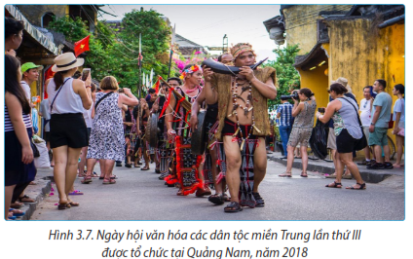

Slide 33
4
Một số nhiệm vụ và giải pháp để thực hiện tốt giao lưu, hội nhập văn hóa ở tỉnh Quảng Nam

Slide 34
Nêu những nhiệm vụ trọng tâm của tỉnh Quảng Nam trong công tác giao lưu, hội nhập văn hóa giai đoạn 2021 - 2025 và tầm nhìn đến năm 2030.

Slide 35
Chủ động ban hành các văn bản pháp lý, tạo cơ sở cho hoạt động này diễn ra đúng lộ trình và đạt được những mục tiêu đề ra. Đó là việc UBND tỉnh ban hành Quyết định 1972/QĐ-UBND ngày 15/7/2021 về việc thực hiện công tác hội nhập quốc tế của tỉnh Quảng Nam giai đoạn 2021-2025 và tầm nhìn đến 2030.

Slide 36
-Các nhiệm vụ trọng tâm: Ban hành Kế hoạch triển khai thực hiện Chiến lược Ngoại giao Văn hóa trong giai đoạn mới của tỉnh Quảng Nam (sau khi Chính phủ có Quyết định ban hành Đề án Chiến lược Ngoại giao Văn hóa trong giai đoạn mới); Tiếp tục thực hiện có hiệu quả các kế hoạch, chương trình công tác quảng bá xúc tiến du lịch, phát triển du lịch và du lịch cộng đồng của tỉnh.

Slide 37
Tỉnh Quảng Nam đã tạo được khuôn khổ quan hệ hợp tác, hữu nghị, ổn định lâu dài, đan xen lợi ích với các địa phương của các nước; tiếp tục duy trì các mối quan hệ hữu nghị sẵn có với 11 địa phương của các quốc gia Lào, Hàn Quốc, Nhật Bản, Thái Lan, Pháp, Bê - la - rút, Trung Quốc.

Slide 38
Tỉnh cũng chú trọng nhiều đến việc duy trì và mở rộng quan hệ hợp tác kinh tế - thương mại, du lịch, đầu tư với các nước, các tổ chức quốc tế. Căn cứ trên tổng thể mối quan hệ cấp quốc gia cũng như định hướng phát triển quan hệ của Đảng, Nhà nước đối với từng đối tác, đồng thời trên cơ sở nhu cầu phát triển của tỉnh nhà mà Quảng Nam sẽ xác định tập trung phát triển quan hệ hợp tác vì mục tiêu chính trị, phát triển kinh tế, giao lưu văn hóa, giáo dục, đào tạo, nguồn nhân lực, nông nghiệp, công nghiệp...

Slide 39
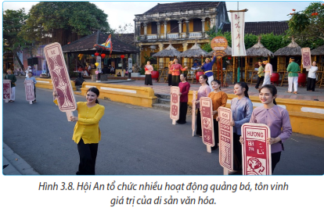

Slide 40
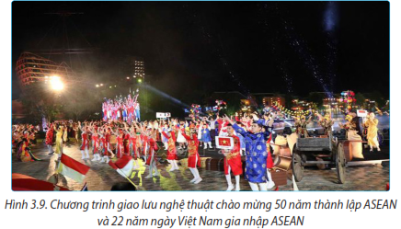

Slide 41
Để có thể thực hiện tốt mục tiêu, nhiệm vụ đề ra, tỉnh Quảng Nam đã đề ra một số nhóm giải pháp cụ thể nào?

Slide 42
Thứ nhất, với một lĩnh vực rộng, đa ngành, thiên về năng lực sáng tạo là giao lựa chọn cán bộ quản lý chủ chốt là các chuyên lưu văn hóa, cần chú trọng gia vừa có trình độ chuyên môn, vừa am hiểu cơ chế quản lý để chỉ đạo sát hợp, hiệu quả.

Slide 43
Thứ hai, cần kiện toàn công tác quản lý, giám sát các hoạt động quảng bá và tiếp nhận các giá trị văn hóa, không chỉ thông qua việc hoàn thiện hệ thống văn bản pháp quy, điều chỉnh chính sách, mà còn là áp dụng công nghệ hiện đại trong lưu trữ, phân tích, xử lý, phân phối các sản phẩm văn hóa, chia sẻ thông tin và bảo đảm an toàn nội dung thông tin.

Slide 44
Thứ ba, cần chú ý đến yếu tố truyền thông, vai trò của truyền thông đại chúng trong giao lưu văn hóa.
Thứ tư, giao lưu văn hóa gắn bó hữu cơ với ngoại giao văn hóa nên phải thống nhất nhận thức của mọi cấp, ngành, xã hội trong việc thúc đẩy sâu, rộng chính sách ngoại giao văn hóa.

Slide 45
Thứ năm, việc thưởng phạt, tôn vinh, sử dụng, đãi ngộ người tài trong hoạt động giao lưu văn hóa, văn hóa đối ngoại cần thực hiện công bằng, kịp thời.
Thứ sáu, cần đầu tư đầy đủ, kịp thời cả về con người và cải tiến bộ máy quản lý, cơ sở vật chất, trang thiết bị cho hoạt động giao lưu văn hóa.

Slide 46
Em có biết
NGOẠI GIAO VĂN HÓA
(Cultural diplomacy)

Slide 47
Vụ Văn hóa Đối ngoại và UNESCO của Bộ Ngoại giao Việt Nam đưa ra định nghĩa: “Ngoại giao văn hóa là một hoạt động đối ngoại, được nhà nước tổ chức, ủng hộ hoặc bảo trợ. Hoạt động này được triển khai trong một thời gian nhất định nhằm đạt được những mục tiêu chính trị, đối ngoại xác định, bằng các hình thức văn hóa như: nghệ thuật, lịch sử, tư tưởng, truyền thống, ẩm thực, phim, ấn phẩm, văn học”.

Slide 48
Từ góc độ văn hóa, có quan niệm cho rằng ngoại giao văn hóa là một hoạt động đặc thù, sử dụng công cụ văn hóa để đạt được mục tiêu của ngoại giao và sử dụng ngoại giao để tôn vinh vẻ đẹp của văn hóa”.
Nhìn chung, nội dung của ngoại giao văn hóa được thể hiện qua nhiều loại hình hoạt động văn hóa cụ thể khác nhau như:

Slide 49
+ Thông tin tuyên truyền đối ngoại;
+ Xây dựng các cơ sở, công trình văn hóa, lịch sử ở nước ngoài;
+ Giao lưu, trao đổi các đoàn văn hóa, nghệ thuật;
+ Hợp tác với quốc gia khác cùng tổ chức các sự kiện văn hóa;
+ Tham gia các hoạt động và các tổ chức hợp tác quốc tế về văn hóa;
+ Tổ chức các hoạt động văn hóa thông qua cộng đồng kiều bào.

Slide 50
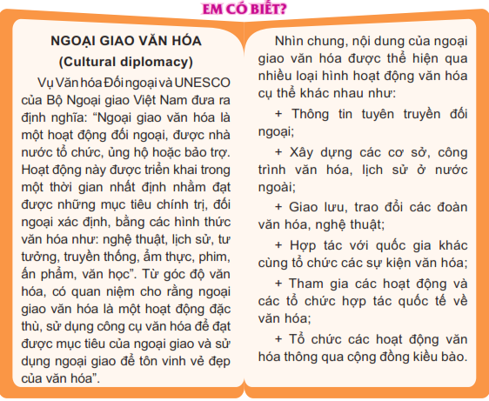

Slide 51
LUYỆN TẬP VÀ VẬN DỤNG

Slide 52
LUYỆN TẬP
1.Trình bày những lợi ích từ quá trình giao lưu, hội nhập văn hóa quốc tế ở địa phương em.
2.Những thái độ, quan niệm nào cần tránh trong quá trình giao lưu, hội nhập văn hóa quốc tế.
3.Hãy lấy ví dụ cụ thể minh họa cho nguy cơ mai một các giá trị văn hóa truyền thống trước sự du nhập, tấn công của các yếu tố văn hóa mới lạ từ bên ngoài.

Slide 53
VẬN DỤNG
1.Trình bày một giá trị văn hóa tốt đẹp từ nước ngoài mà em tiếp thu được thông qua quá trình giao lưu văn hóa.
2.Em ý thức gì về việc giao lưu văn hóa khi tiếp xúc, trò chuyện hoặc làm việc với người nước ngoài?
3.Thử đề xuất một ý tưởng tổ chức hoạt động giao lưu văn hóa giữa Quảng Nam với một địa phương nước ngoài nào đó.

